Slide 1
SİVİL TOPLUM KURULUŞLARINDA
ETKİLİ YÖNETİM
Doç. Dr. Yüksel Demirkaya
Marmara Üniversitesi
Sivil Toplum Kuruluşları Araştırma Merkezi

Slide 2
Etkili Yönetim: Ama Nasıl!
Bireylerin başarısı için öncelikle yakın çevresinde sevilmesi ve taktir edilmesi gerekir. Haliyle başarı için etkili bir insan olmak zorundayız. Olumlu etki olmadan başarı gelmez.
Aynı şekilde her türlü yönetimde başarı için etkili olmak şarttır.
  Yönetsel başarı ancak;
    etkin liderlik,
    kurumsal yapılanma
    ve ekip çalışmasıyla mümkündür.
Basit bir adamın elinden geleni yapmaya çalışması, zeki bir adamın tembelliğinden iyidir.
Siyasetle ve toplum yönetimi ile ilgilenmeyen aydınlar, cahil yöneticilere razı demektir.
Bütün büyük işler, küçük başlangıçlarla olur.
Çalışanlar, kötülük düşünmeye vakit bulamazlar. Çalışmayanlar ise, kendilerini kötülükten kurtaramazlar.

Slide 3

SİVİL TOPLUM KURULUŞLARINDA
ETKİLİ YÖNETİM
Demokratik yapılanma ve şeffaflık
Kurumsal Yapılanma ve Stratejik Yönetim
Ekip Çalışması: Sinerji
İletişim Stratejileri ve Lobi Oluşturma

Slide 4

STK’larda Demokratik Yapılanma ve Şeffaflık
Genel Kurul ve Katılım Süreci
İyi Yönetişim
Hesap Verebilir Olma
Hedeflerin ve Paydaşların Net- Anlaşılır Olması
Güvenilirlik ve Kurumsallık Konusunda Algı Yönetimi

Slide 5
STK’larda Demokratik Yapılanma ve Şeffaflık
1. Genel Kurul ve Katılım Süreci
  Genel Kurul ve diğer Seçimlerin Şeffaf Olması,
  Tüm Üyelerin ve Paydaşların Aktif Katılımının Sağlanması,
  İlgili Seçim ve Katılım Süreçlerinin Kamuoyu İle Paylaşılması,
  Toplantılara eski yöneticiler ve bazı üyeler ara sıra çağrılmalı,
  Her türlü yönetim faaliyetinde ekip ruhu olmalı.

Slide 6
STK’larda Demokratik Yapılanma ve Şeffaflık
2. İyi Yönetişim
  Etkili Bir Yönetim Kurulunun Oluşturulması,
  Planlı Programlı Toplantı Sisteminin Oluşturulması,
  Toplantıların gün-saat-süre-gündemi belli olmalı,
  Toplantılara üyelerinde hazırlıklı gelmeleri sağlanmalı,
  Toplantı Karar Takip Sisteminin Oluşturulması,

Slide 7
STK’larda Demokratik Yapılanma ve Şeffaflık
3. Hesap Verebilir Olmak
  Tüm Eylem ve İşlemlerin Yazılı Olması ve Arşivlenmesi,
  İlgili Konuların Zamanında Paydaş veya Kamuoyu ile Paylaşılması,
  İlgili her konuda ilgili dernek üyeleri toplantıya çağrılmalı,
  Faaliyet ve Performans Raporlarının Hazırlanması,
  Bağımsız Kişi veya Kuruluşların Denetimine Açık Olmak.

Slide 8
STK’larda Demokratik Yapılanma ve Şeffaflık
4. Hedeflerin ve Paydaşların Net Olması
  STK Hedefleri Konusunda Yönetim ve Tüm Üyelerin Arasında Net Fikir Birliği Olmalı,
  Kamuoyuna Açıklanacak Anlaşılır Hedefler Tanımlanmalı,
  Hedefler Doğrultusunda Yapılacak Çalışmalarda Kullanılacak Yöntemler Net Olmalı ve Paydaşlara Açıklanmalı.

Slide 9
STK’larda Demokratik Yapılanma ve Şeffaflık
5. Güvenilirlik ve İmaj
  Kamuoyunda İmaj ve Marka Algısının Yükseltilmesi İçin Çalışmalar Yapılmalı,
  Kurumsal ve Güvenilir Olunduğuna Dair Paydaşlar ve Kamuoyuna Yönelik Profesyonel Eylem Planları Oluşturulmalı.
  En azından aynı konuda çalışan STK’lar ile bir araya gelinmeli.

Slide 10

STK’larda Kurumsal Yapılanma ve Stratejik Yönetim
  Kurumsallaşma İradesinin Varlığı
  Misyon, Vizyon ve İlkelerin Belirlenmesi
  Durum Analizinin Yapılması
  Stratejik Hedeflerin Belirlenmesi
  Stratejik Eylem Planları Belirlenmesi
  Kalite Kontrol Sistemi Kurulması

Slide 11
STK’larda Kurumsal Yapılanma ve Stratejik Yönetim
1. Kurumsallaşma İradesinin Varlığı:
  Kurumsallaşmanın Önemi ve Gereği Konusunda Üst Düzey Yönetsel İrade
  İradenin Beyanı ve Eylem

Slide 12

KARAR VER………!
  Karar süreci doğru ya da yanlış cevaplara ulaşmak değil, etkili seçenekler arasından en etkili olanı seçmektir.

Slide 13

Karar verme sürecinin aşamaları
Problemin anlaşılması
Probleme ilişkin bilginin toplanması
Toplanan bilgilerin çözümlenmesi ve yorumlanması
Seçeneklerin değerlendirilmesi
En iyi seçeneğin bulunması
Uygulama
Değerlendirme

Slide 14
Ülke Yönetiminde
Askeri ve Siyasi Başarılarda
Şirket Yönetiminde
Vakıf Dernek Yönetiminde
Aile Yönetiminde
Her Türlü Stratejik Manevrada alınan etkili kararların BAŞARILARI hakkında yüzlerce kitap bulunabilir.
Yukarıdaki başlıklar için binlerce örnekler verilebilir ancak bir STK örneği: (MEV-MİAD)

Slide 15
STK’larda Kurumsal Yapılanma ve Stratejik Yönetim
2. Misyon, Vizyon ve İlkelerin Belirlenmesi:
  STK Varlık Sebebinin (misyon),
  Temel Hedefinin (vizyon),
  Kurumsal İlkelerinin Netleşmesi ve Tanımlanması

Slide 16
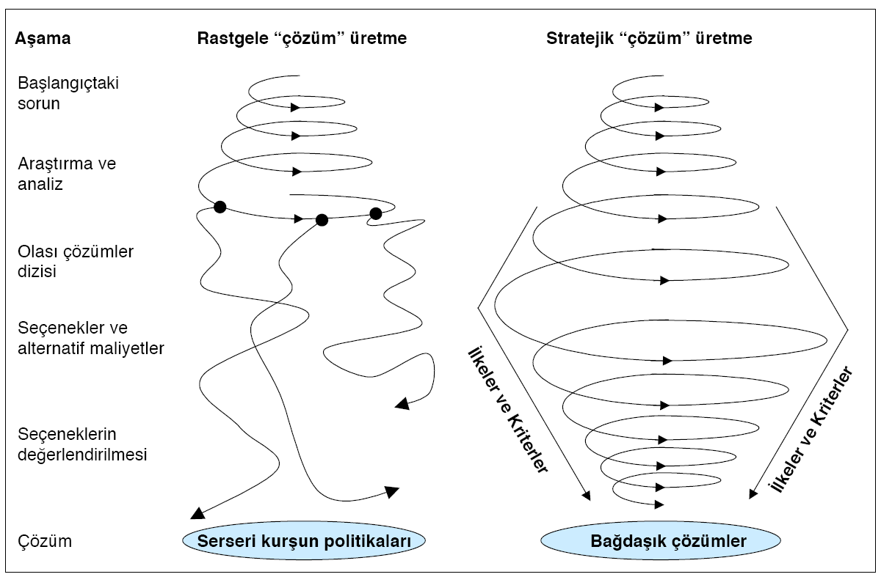
STK’larda Kurumsal Yapılanma ve Stratejik Yönetim

Slide 17
STK’larda Kurumsal Yapılanma ve Stratejik Yönetim
3. Durum Analizinin Yapılması:
  STK Mevcut Durumunun/Kapasitesinin Analiz Edilmesi
  İç Çevre Analizi
  Dış Çevre Analizi

Slide 18
STK’larda Kurumsal Yapılanma ve Stratejik Yönetim
SWOT (GZFT) Analizi
Güçlü Yönler | Zayıf Yönler
Fırsatlar | Tehditler

Slide 19
STK’larda Kurumsal Yapılanma ve Stratejik Yönetim
SWOT Matrisi ve İzlenecek Stratejiler | Güçlü Yönler | Zayıf Yönler
Fırsatlar | Kurumun güçlü yönleri ile çevreden gelen fırsatları eşleştiren stratejiler | Fırsatları kullanmak amacıyla zayıf yönleri ortadan kaldırmaya yönelik stratejiler
Tehditler | Güçlü yönleri kullanarak dış tehditleri bertaraf etmeye yönelik stratejiler | Kurumsal zayıflıkların dış tehditleri etkili kılmasını önleyecek savunma stratejileri

Slide 20
STK’larda Kurumsal Yapılanma ve Stratejik Yönetim
4. Stratejik Hedeflerin Belirlenmesi:
  Orta vade Stratejik Hedef ve Eylem Planlarının Belirlenmesi

Slide 21
Planlama Stratejileri:
Kısa vadeli Planlar :
1 yıl ya da daha kısa zaman süresini kapsayan planlardır
Orta Vadeli Planlar :
1 – 5 yıl arası kapsayan planlardır
Uzun vadeli Planlar :
5 yıldan daha uzun bir süreyi kapsayan planlardır

Slide 22
STK’larda Kurumsal Yapılanma ve Stratejik Yönetim
5. Stratejik Eylem Planları Belirlenmesi:
  Hedefler Doğrultusunda Belirlenen Eylem Planlarının Detaylı Uygulama Analizinin Yapılması

Slide 23
STK’larda Kurumsal Yapılanma ve Stratejik Yönetim
Sonuç Olarak;
Etkili bir planlama için:
Hedefler iyi bir biçimde tanımlanmış ve amaçlara yönelik olmalı
Basit ve anlaşılır olmalı
Esnek olmalı
Elde edilebilir ve akla uygun olmalıdır

Slide 24
STK’larda Kurumsal Yapılanma ve Stratejik Yönetim
6. Kalite Kontrol Sistemi Kurulması:
  STK Tüm Faaliyetlerinin ve Özellikle Stratejik Hedeflerin Yerine Getiriliş Sürecinin Sürekli Kontrol Edilmesi
  Kurumsal Performans Yönetimi

Slide 25


Ekip Çalışması: Sinerji
En iyi bireylerden kurulu olması, bir topluluğa en iyi takım vasfı kazandırmaz.
Bir takımın bütün bireyleri tek tek mesleklerinin en iyileri olsa da takım ruhu oluşturulamıyorsa başarı hayal edilir, planda kalır fakat asla gerçekleşemez.
Örneğin Dünyanın en iyi teknik direktörü ve en iyi futbolcuları bir araya getirildiği halde sinerji yoksa en iyi takım oluşturulamamaktadır.
Sinerji: Bir madde yada sistemin başka bir madde yada sistemle birleştiğinde, etkinin ikisinin etki gücünün toplamından fazla olması durumudur.

Slide 26
Ekip Çalışması: Sinerji
Takım Ruhunu Bozma Şekilleri
Usulsüz her türlü işlem takım ruhunu bozacaktır.
Bazan usulsüz geçici görevlendirmeler.
Usulsüz personel tercihleri.
Personeline güvenmemek ve bunu açıkça hissettirmek.
Ayak kaydırma oyunları, çalışanları pasifize etmek ve itibarsızlaştırmak.
Kul haklarına riayet etmemek. Adaletten uzaklaşma, ayrımcılık ve bölücülük olan yerlerde sinerji oluşturmak mümkün değildir.

Slide 27

STK’larda İletişim Stratejileri ve Lobi Oluşturma
1. Kurum içi Yatay ve Dikey İletişim
2. STK’lar Arası ve İlgili Kurumlarla İletişim
3. Kamuoyu İle İletişim

Slide 28
STK’larda Kurumsal Yapılanma ve Stratejik Yönetim
3. Kurum içi Yatay ve Dikey İletişim
  Yönetim Süreçlerinin ve Aktörlerin Belirlenmesi
  Kurumda Görev ve Rollerin Belirlenmesi
  İletişim Stratejisinin Yazılı Olarak Belirlenmesi

Slide 29
STK’larda Kurumsal Yapılanma ve Stratejik Yönetim
2. STK’lar Arası ve İlgili Kurumlarla İletişim:
  Ulusal-Uluslararası Ağlar,
  Benzer Alanda Çalışan STK’lar,
  İlgili Resmi ve Özel Kurumlar.

Slide 30
STK’larda Kurumsal Yapılanma ve Stratejik Yönetim
3. Kamuoyu İle İletişim:
  Etkili İletişim Araçlarının Oluşturulması (Bülten, Rapor, Web Sayfası),
  Yerel-Bölgesel-Ulusal Toplumsal Kitlelere Ulaşma Stratejileri,
  Medya, Kanaat Önderleri, Akademi, Sanat ve Siyaset Dünyası İle Diyalog.

Slide 31
İlginiz için
Teşekkürler
Doç. Dr. Yüksel Demirkaya
ydemirkaya@marmara.edu.tr

